Slide 1
PROYECTO FINAL
¿Quién sobrevivió
al Titanic?
Jorge Luis Callalle Torres
Roberto Javier Mangas Flores
02/09/2026
Estadística Descriptiva e Inferencial · 5 slides · 7 minutos
Notes:
PARA EL ALUMNO: esta portada no cuenta dentro de las 5 slides. Pon los nombres y la fecha, y borra esta nota.

Slide 2
SLIDE 1 DE 5
El problema y los datos
Qué se predice, con cuántos casos, y qué tan desbalanceados están.
Qué predecimos
Cuántos datos
Qué tan desbalanceado
Se predice cuántos pasajeros sobrevivieron y cuáles no, según estas 4 variables
["sex", "Pclass", "age", "Fare"]
"Survived"
Sobrevive = 1
No Sobrevive = 0
891 pasajeros
577 hombres y 314 mujeres
Sobrevivieron: 38.38 %
No sobrevivieron: 61.62 %
clase mayoritaria : No sobrevivió = 0
El punto que no puede faltar en esta slide
La comparación contra la regla trivial. Si no dices qué acertaría un modelo que no mira ningún dato, nadie puede juzgar si el tuyo sirve.
Notes:
PARA EL ALUMNO: 30 segundos de exposición para esta slide. Es contexto, no hallazgos. No te extiendas.

Slide 3
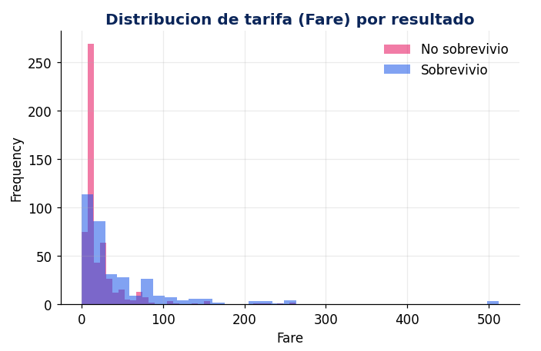
SLIDE 2 DE 5
Lo que vimos antes de modelar
Tus tres hipótesis, y si se cumplieron o no.
Hipótesis 1
Las mujeres tendrán mayor probabilidad de sobrevivir que los hombres
si
Y un gráfico
Hipótesis 2
Los pasajeros de primera clase tendrán mayor probabilidad de sobrevivir que los de tercera clase.
si
Hipótesis 3
Los pasajeros que pagaron tarifas más altas tenderán a tener mayor probabilidad de sobrevivir, aunque parte de ese efecto puede estar relacionado con la clase del boleto
si, parcialmente
Lo que se valora aquí
Que hayas escrito las hipótesis ANTES de modelar, y que reconozcas cuál se cayó. Equivocarse en una hipótesis no resta: esconderlo sí.
Notes:
PARA EL ALUMNO: 1 minuto. Si alguna hipótesis falló, dilo: es lo más interesante que puedes contar aquí.

Slide 4
SLIDE 3 DE 5
Los seis modelos, y qué aportó cada variable
La tabla completa, con las métricas en prueba.
Modelo | Variable que se agrega | AUC en prueba | Ganancia de AUC
M0 | ninguna (regla trivial) | .5000 | —
M1 | sex | 0.7580 | 0.258
M2 | sex, PClass | .8301 | .0721
M3 | sex, PClass, age | .8375 | .0074
M4 | sex, PClass, age, Fare | .8395 | .0002
La variable que más aportó
“sex” - aportación de 0.258
La que NO aportó
“Fare” - .0002
Se identifica que la tarifa (fare) ya se encuentra relacionada con la variable (PClass) - Mayor tarifa, mayor clase
Cuidado con esto
Todas las métricas de esta tabla tienen que ser de PRUEBA. Si reportas las de entrenamiento, la tabla no significa nada.
Notes:
PARA EL ALUMNO: 2 minutos, es la slide más densa. Recorre la tabla de arriba abajo señalando dónde están los saltos grandes y dónde no pasa nada.

Slide 5
SLIDE 4 DE 5 · LA MÁS IMPORTANTE
El hallazgo
Tu explicación
Un coeficiente que cambió al agregar otra variable, y por qué.
¿Por qué cambia ese coeficiente?
Cambia porque al agregar nuevas variables, el modelo reparte mejor la explicación de la supervivencia.
¿Qué relación hay entre las dos variables que lo explica?
Pclass y Fare están relacionadas porque la clase del boleto depende en parte del precio pagado. Los pasajeros de primera clase suelen pagar más, mientras que los de tercera clase suelen pagar menos. Por eso, cuando Fare entra al modelo, el efecto de Pclass se ajusta.
Modelo | Coeficiente de la variable | Odds ratio | p-valor
M2 (sex, PClass) | -0.9056 | 0.4043 | 0.0000
M3 (sex, PClass, age) | -1.1321 | 0.3223 | 0.0000
M4 (sex, PClass, age, Fare) | -1.0773 | 0.3405 | 0.5978
Rellena con la MISMA variable en modelos distintos
Esta slide vale 20 de los 100 puntos. Si la explicas bien, el proyecto está aprobado con holgura.
Pista si te atascas: compara el coeficiente de una variable que parecía no importar cuando estaba sola. Y piensa qué tienen en común esa variable y la que agregaste.
Notes:
PARA EL ALUMNO: 2 minutos y medio, la mitad de tu tiempo. No leas la tabla: cuenta la historia. 'Esperábamos X, encontramos Y, y creemos que pasa porque Z.'

Slide 6
SLIDE 5 DE 5
La decisión y sus límites
El umbral que elegiste, por qué, y qué no permite concluir tu análisis.
El umbral elegido
Qué pasa con ese umbral
Umbral elegido: 0.6
Falsos Positivos (FP) = 13
Falsos negativos (FN) = 44
Exactitud: 0.7873
Precision = 0.8194
Recall = 0.5728
Con umbral 0.6, la exactitud es alta: 0.7873, igual que con 0.4, pero tiene menos falsos positivos: FP = 13. Esto es mejor para la aseguradora porque reduce el riesgo de pensar que alguien sobrevivió cuando en realidad falleció.
Tres cosas que este análisis NO permite concluir
La variable “age” tenía valores faltantes y fueron reemplazados por la mediana.
El modelo muestra relaciones entre variables y supervivencia, pero no demuestra causalidad
El modelo fue entrenado con datos del Titanic, por lo que no necesariamente funcionará igual en otro barco o en otro contexto
Notes:
PARA EL ALUMNO: 1 minuto. Cierra con las limitaciones, no con el umbral: deja al público con la impresión de que sabes hasta dónde llegan tus datos. Eso da más credibilidad que cualquier métrica.

Slide 7
BORRA ESTA SLIDE ANTES DE EXPONER
Cómo usar esta plantilla
Instrucciones para la pareja. No forma parte de la presentación.
1
Rellena los recuadros punteados
Son los huecos. Borra el texto de ayuda y pon tu contenido.
2
Respeta las 5 slides
Ni más ni menos. La portada no cuenta.
3
Reparte los 7 minutos así
Slide 1: 30 s · Slide 2: 1 min · Slide 3: 2 min · Slide 4: 2.5 min · Slide 5: 1 min
4
Los dos exponen
Repártanse las slides. Se evalúa a la pareja, no a uno.
5
Cuenta una historia, no leas
Sobre todo en la slide 4: qué esperaban, qué encontraron, por qué creen que pasa.
Recuerda: no se evalúa qué tan bueno es tu modelo, sino qué entendiste. La slide 4 es la que más pesa.

